Slide 1

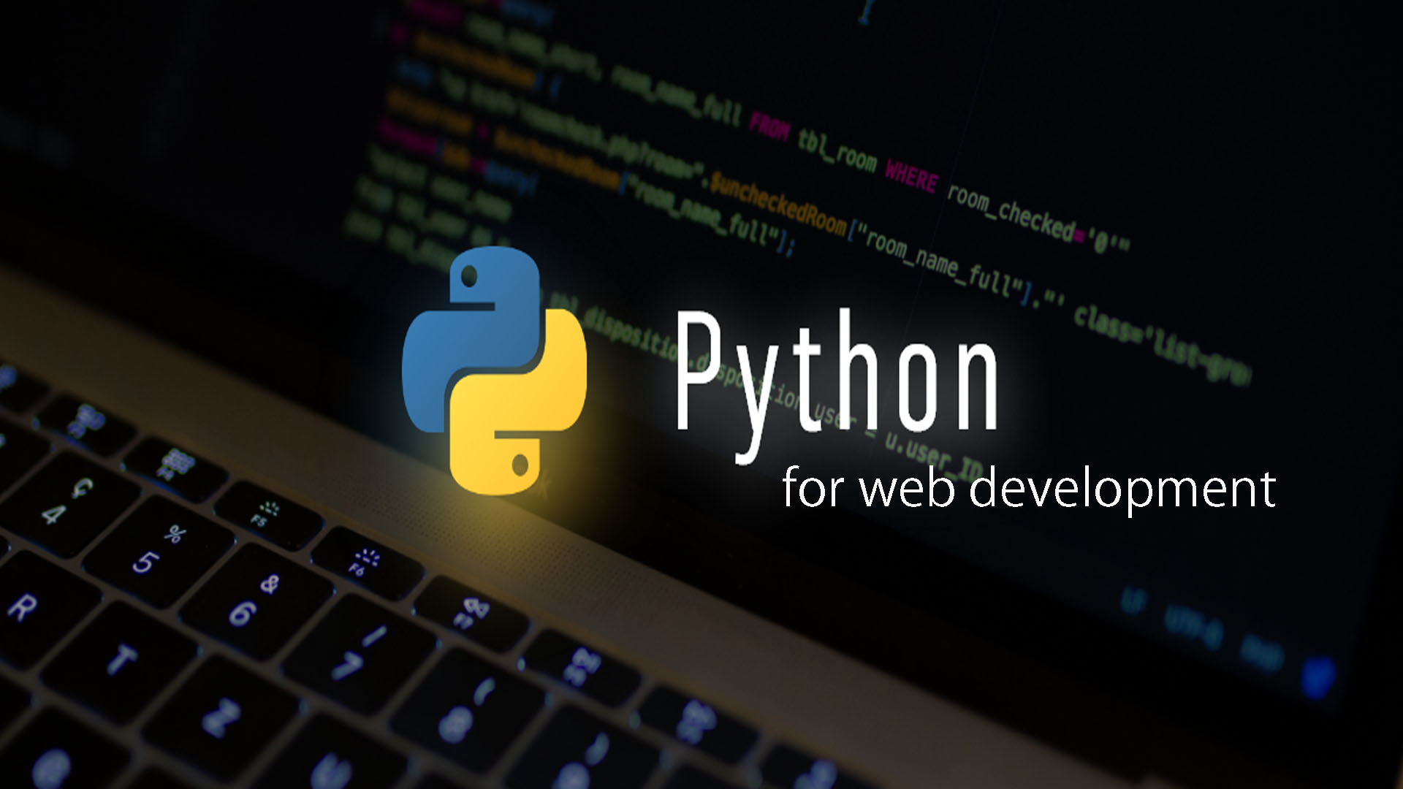
Backend in
Python.
2024 X6.3
Unidad 4
Python: Web API

Slide 2


API Web
Python
Python REST APIs With Flask, Connexion, and SQLAlchemy – Part 2 – Real Python
GUI Frameworks

Slide 3
Tabla de contenidos
Planificación de la segunda parte
Empezar
Obtenga los requisitos previos
Agregar nuevas dependencias
Revisa tu proyecto de matraz
Inicialización de la base de datos
Inspeccione su estructura de datos actual
Conceptualización de la tabla de base de datos
Construya su base de datos
Interactuar con la base de datos
Conexión de la base de datos SQLite con el proyecto Flask
Configurar la base de datos
Modelar datos con SQLAlchemy
Serializar los datos modelados con Marshmallow
Haz un poco de limpieza
Conexión de la base de datos con la API
Leer de la base de datos
Escribir en la base de datos
Mostrar datos en el front-end
Explora la documentación de tu API
Conclusión
Temario
Unidad 4
Python: Web API

Slide 4
La mayoría de las aplicaciones web modernas funcionan con una API REST bajo el capó. De este modo, los desarrolladores pueden separar el código front-end de la lógica back-end, y los usuarios pueden interactuar con la interfaz de forma dinámica. En esta serie de tutoriales de tres partes, creará una API REST con el marco web Flask.
Ha creado una base con un proyecto básico de Flask y ha agregado puntos de conexión, que conectará a una base de datos SQLite. También está probando su API con la documentación de la API de IU de Swagger que está creando a lo largo del camino.
En la primera parte, utilizó Flask y Connexion para crear una API REST que proporciona operaciones CRUD a una estructura en memoria llamada . Al hacerlo, aprendió cómo el módulo Connexion lo ayuda a crear una buena API REST y documentación interactiva. PEOPLE
PYTHON
Introducción a API
INTRODUCCION API en PYTHON.

Slide 5

Python API´s Web
Planificación de la segunda parte
La mayoría de las aplicaciones web modernas funcionan con una API REST bajo el capó. De este modo, los desarrolladores pueden separar el código front-end de la lógica back-end, y los usuarios pueden interactuar con la interfaz de forma dinámica. En esta serie de tutoriales de tres partes, creará una API REST con el marco web Flask.
Ha creado una base con un proyecto básico de Flask y ha agregado puntos de conexión, que ha conectado a una base de datos SQLite. También está probando su API con la documentación de la API de IU de Swagger que está creando a lo largo del camino.
En la tercera parte de esta serie de tutoriales, aprenderá a:
Trabajar con varias tablas en una base de datos
Crear campos de uno a varios en la base de datos
Administrar relaciones con SQLAlchemy
Aproveche los esquemas anidados con Marshmallow
Mostrar objetos relacionados en el front-end
En esta serie de tutoriales de tres partes, está creando una API de REST para realizar un seguimiento de las notas de las personas que pueden visitarlo durante todo el año. Crearás personas como el Hada de los Dientes, el Conejo de Pascua y Knecht Ruprecht.
Lo ideal es que estés en buenos términos con los tres. Es por eso que les enviarás notas, para aumentar las posibilidades de obtener valiosos regalos de ellos.
En este tutorial, ampliará aún más su cinturón de herramientas de programación. Aprenderá a crear estructuras de datos jerárquicas representadas como relaciones de uno a varios mediante SQLAlchemy. Además, también ampliará la API de REST que ya ha creado para crear, leer, actualizar y eliminar notas para una persona:
https://realpython.com/flask-connexion-rest-api-part-3/

Slide 6
Python API´s Web
Planificación de la tercera parte
En la primera parte de esta serie, creó la API de REST. Al trabajar en la segunda parte, conectó su API de REST a una base de datos. De este modo, la aplicación Flask puede realizar cambios en los datos existentes y crear nuevos datos que persisten incluso cuando se reinicia el servidor de aplicaciones.
Hasta ahora, ha agregado la capacidad de guardar los cambios realizados a través de la API de REST en una base de datos mediante SQLAlchemy y ha aprendido a serializar esos datos para la API de REST mediante Marshmallow.
Actualmente people.db, la base de datos solo contiene datos de person. En esta parte de la serie, agregará una nueva tabla note para almacenar notas. Para conectar notas a una persona, creará relaciones entre las entradas de la tabla Person y la tabla Note de la base de datos.
Arrancará con un script dbbuild_database.py que contenga los datos de personas y notas necesarios para usted. A continuación, se muestra un extracto del conjunto de datos con el que trabajará.
Aprenderá a ajustar su base de datos SQLite para implementar relaciones. Después de eso, podrá traducir PEOPLE_NOTES el diccionario en datos que se ajusten a la estructura de su base de datos.
Por último, mostrará el contenido de su base de datos en la página principal de su aplicación y usará su API de REST de Flask para agregar, actualizar y eliminar notas que esté escribiendo para las personas.

Slide 7
Python API´s Web
Empezar
Revisa tu proyecto Flask
Antes de continuar con el tutorial, compruebe que la estructura de carpetas tiene el siguiente aspecto:
rp_flask_api/
│
├── templates/
│ └── home.html
│
├── app.py
├── config.py
├── models.py
├── people.py
└── swagger.yml
Una vez que tengas la estructura de carpetas de la API REST de Flask en su lugar, puedes seguir leyendo para comprobar si tu proyecto de Flask funciona como se espera.
Antes de continuar trabajando en su proyecto Flask, es una buena idea crear y activar un entorno virtual. De este modo, se instalan las dependencias del proyecto que no se aplican a todo el sistema, sino solo en el entorno virtual del proyecto.
Seleccione su sistema operativo a continuación y use el comando específico de su plataforma para configurar un entorno virtual:
PS> python -m venv venv
PS> .\venv\Scripts\activate
(venv) PS>
Con los comandos mostrados anteriormente, se crea y activa un entorno virtual nombrado mediante el módulo integrado de Python. Los paréntesis delante del mensaje indican que ha activado correctamente el entorno virtual.
venvvenv(venv)

Slide 8
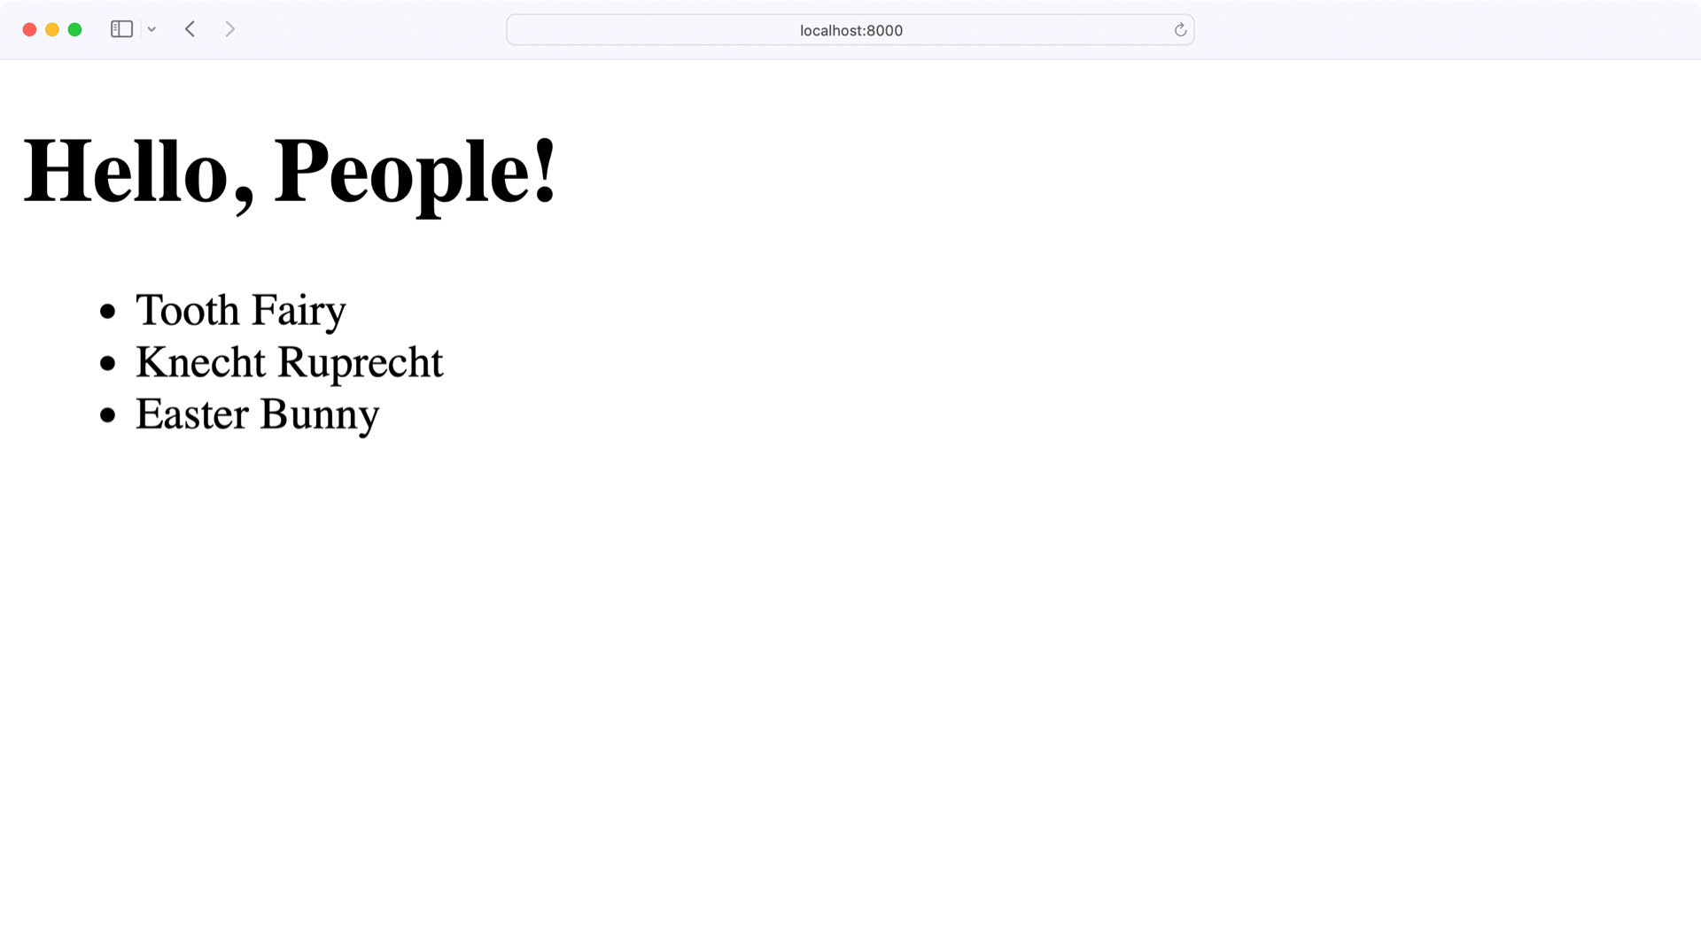
Python API´s Web
Ahora puede verificar que su aplicación Flask se está ejecutando sin errores. Ejecute el siguiente comando en el directorio que contiene el archivo:app.py
(venv) $ python app.py
Al ejecutar esta aplicación, se iniciará un servidor web en el puerto 8000. Si abres un navegador y navegas hasta , deberías ver una página con el encabezado ¡Hola,gente!
http://localhost:8000

Slide 9
Python API´s Web
Inspeccionar el conjunto de datos
Antes de empezar a planear cómo quieres ajustar tu base de datos, es una buena idea echar un vistazo a los datos que contiene actualmente tu base de datos y el conjunto de datos con el que vas a trabajar.
La tabla de su base de datos actualmente se ve así:personpeople.db
identificación | lname | fname | Timestamp
1 | Hada | Diente | 2022-10-08 09:15:10
2 | Ruprecht | Knecht | 2022-10-08 09:15:13
3 | Conejito | Pascua | 2022-10-08 09:15:27
Empezarás a ampliar tu base de datos con una lista:PEOPLE_NOTES
Tenga en cuenta que lname en PEOPLE_NOTES los valores de corresponden al contenido de la columna en la tabla person de la base de datos.people.db
En el conjunto de datos anterior, cada persona incluye una clave llamada notes, que está asociada a una lista que contiene tuplas de datos. Cada tupla de la lista representa una sola nota que contiene el contenido y una marca de tiempo.
Cada persona está asociada a varias notas, y cada nota está asociada a una sola persona. Esta jerarquía de datos se conoce como una relación de uno a varios, en la que un único objeto primario está relacionado con muchos objetos secundarios. Verá cómo se administra esta relación de uno a varios en la base de datos con SQLAlchemy más adelante en este tutorial.

Slide 10
Python API´s Web
Construye relaciones con las personas
En lugar de ampliar la tabla person e intentar representar los datos jerárquicos en una sola tabla, dividirá los datos en varias tablas y las conectará.
Para la tabla person, esto significa que no habrá cambios. Para representar la nueva información de la nota, creará una nueva tabla denominada note
La tabla note se verá así:
La tabla anterior realmente funcionaría. Todos los datos están representados, y una sola persona está asociada a una colección de diferentes notas.
Conceptualmente, la estructura de la tabla anterior tiene la ventaja de ser relativamente sencilla de entender. Incluso podría argumentar que los datos podrían conservarse en un archivo CSV en lugar de en una base de datos.
Si bien la estructura de la tabla anterior funcionaría, tiene algunas desventajas reales. Entre ellas se encuentran las siguientes:
Problemas de mantenimiento debido a datos redundantes
Nombres de columna incómodos
Dificultad para presentar relaciones de uno a muchos
Con el fin de representar la colección de notas, todos los datos de cada persona se repiten para cada nota única. Por lo tanto, los datos de la persona son redundantes. Esto no es un gran problema para los datos personales, ya que no hay tantas columnas. Pero imagínate si una persona tuviera muchas más columnas. Incluso con unidades de disco grandes, esto podría convertirse en un problema de almacenamiento si se trata de millones de filas de datos.
id | person_id | content | timestamp
1 | 1 | Me lavo los dientes después de cada comida. | 2022-01-06 17:10:24
2 | 1 | El otro día un amigo me dijo: "Tengo los dientes grandes". | 2022-03-05 22:17:54
3 | 1 | ¿Pagas por gramo? | 2022-03-05 22:18:10
4 | 2 | Te juro que lo haré mejor este año. | 2022-01-01 09:15:03
5 | 2 | ¡Realmente! ¡Solo buenas acciones a partir de ahora! | 2022-02-06 13:09:21
6 | 3 | ¡Por favor, tenga en cuenta la tasa de inflación actual! | 2022-01-07 22:47:54
7 | 3 | Esta vez no es necesario esconder los huevos. | 2022-04-06 13:03:17

Slide 11
Python API´s Web
Tener datos redundantes como este también puede provocar problemas de mantenimiento a medida que pasa el tiempo. Por ejemplo, ¿qué pasaría si el Conejo de Pascua decidiera que un cambio de nombre era una buena idea? Para hacer esto, todos los registros que contengan el nombre del Conejo de Pascua tendrían que actualizarse para mantener la coherencia de los datos. Este tipo de trabajo en la base de datos puede dar lugar a incoherencias en los datos, especialmente si el trabajo lo realiza una persona que ejecuta una consulta SQL a mano.
Además, nombrar columnas se vuelve incómodo. En la tabla anterior, hay una columna timestamp que se usa para realizar un seguimiento del tiempo de creación y actualización de una persona en la tabla. También desea tener una funcionalidad similar para el momento de creación y actualización de una nota, pero debido a que ya se usa, se usa un nombre artificial de. note_timestamp
¿Qué pasaría si quisiera agregar relaciones adicionales de uno a varios a la tabla? Por ejemplo, tal vez decidas incluir los hijos o los números de teléfono de una persona. Cada persona puede tener varios hijos y varios números de teléfono. Con el diccionario de Python anterior, puede hacer esto con relativa facilidad agregando . Children & phone_numbers claves y con nuevas listas que contengan los datos
Sin embargo, representar esas nuevas relaciones de uno a varios en la tabla de base de datos anterior se vuelve significativamente más difícil. Cada nueva relación de uno a varios aumenta drásticamente el número de filas necesarias para representarla para cada entrada de los datos secundarios. Además, los problemas asociados con la redundancia de datos se hacen más grandes y difíciles de manejar.person
Nota: La necesidad de almacenar estructuras de datos cada vez más grandes y complejas impulsó la popularidad de las bases de datos NoSQL. Estos sistemas de bases de datos permiten a los desarrolladores almacenar de manera eficiente datos heterogéneos que no están estructurados en tablas. Si tienes curiosidad sobre las bases de datos NoSQL, echa un vistazo a Python y MongoDB: Conexión a bases de datos NoSQL.
Por último, sería molesto trabajar con los datos que obtendría de la estructura de la tabla anterior, ya que solo sería una gran lista de listas.

Slide 12
Python API´s Web
Al dividir el conjunto de datos en dos tablas e introducir el concepto de clave externa, hará que los datos sean un poco más complejos de pensar. Sin embargo, resolverá las desventajas de una sola representación de tabla.
La mayor ventaja de las tablas relacionadas es el hecho de que no hay datos redundantes en la base de datos. Solo hay una entrada de persona por cada persona que desea almacenar en la base de datos.
Si el Conejo de Pascua aún quiere cambiar de nombre, solo tendrá que cambiar una sola fila en la tabla, y cualquier otra cosa relacionada con esa fila aprovechará inmediatamente el cambio.person
Además, la nomenclatura de las columnas es más coherente y significativa. Dado que los datos de persona y nota existen en tablas independientes, la marca de tiempo de creación o actualización se puede nombrar de forma coherente en ambas tablas, ya que no hay conflicto para los nombres entre tablas.
¡Pero basta de teoría! En la siguiente sección, creará los modelos que representan las relaciones de tabla de base de datos que se le ocurrieron.

Slide 13
Python API´s Web
Ampliación de la base de datos
En esta sección, ampliará la base de datos. Vas a modificar la estructura People en models.py. para dar a cada persona una lista de notas asociadas a ella. Por último, rellenará la base de datos con algunos datos iniciales.
Creación de modelos SQLAlchemy
Para usar las dos tablas anteriores y aprovechar la relación entre ellas, deberá crear modelos SQLAlchemy que tengan en cuenta ambas tablas y la relación entre ellas.
Comience actualizando Person el modelo Models.py para incluir una relación con una colección de Notes

Slide 14
cascade="all, delete, delete-orphan"
Python API´s Web
En las líneas 14 a 20, se crea un nuevo atributo en la clase Person denominada notes .
Este nuevo atributo se define en las siguientes líneas de código:
Línea 14: De forma similar a lo que ha hecho con otros atributos de la clase, aquí se crea un nuevo atributo llamado .notes y se establece igual a una instancia de un objeto llamado db.relationship. Este objeto crea la relación que se agrega a la clase Person y se crea con todos los parámetros definidos en las líneas siguientes
Línea 15: El parámetro define la clase SQLAlchemy con la que se relacionará la clase. La clase aún no está definida, por lo que no funcionará por el momento. A veces puede ser más fácil referirse a las clases como cadenas para evitar problemas con qué clase se define primero. Por ejemplo, podría usar “Note” en lugar de Note
Línea 16: El parámetro backref="person“ crea lo que se conoce como una “referencia hacia atrás” en los objetos. Cada instancia de Mote contendrá un atributo llamado Person. El atributo .Person hace referencia al objeto primario al que está asociada una instancia determinada. Tener una referencia al objeto primario (en este caso) en el hijo puede ser muy útil si el código itera sobre las notas y tiene que incluir información sobre el elemento primario
Línea 17: El parámetro cascade="all, delete, delete-orphan" determina cómo tratar las instancias cuando se realizan cambios en la instancia principal. Por ejemplo, cuando se elimina un objeto Person , SQLAlchemy creará el SQL necesario para eliminar el objeto Person de la base de datos. Este parámetro indica a SQLAlchemy que elimine también todas las instancias “Notes” asociadas a él. Puede obtener más información sobre estas opciones en la documentación SQLAlchemy
Línea 18: El parámetro single_parent=True es obligatorio si forma parte del parámetro anterior. Esto indica a SQLAlchemy que no permita que exista una instancia huérfana, es decir, una sin un objeto primario, ya que cada una tiene un único elemento primario.single_
Línea 19: El parámetro order_by="desc(Note.timestamp)" indica a SQLAlchemy cómo ordenar las instancias Nota asociadas a un objeto Person. Cuando se recupera un objeto, de forma predeterminada, la lista de atributos contendrá objetos en un orden desconocido. La función SQLAlchemy ordenará las notas en orden descendente de la más reciente a la más antigua, en lugar del orden

Slide 15
.person_id
Python API´s Web
Person and Note objects.
.content
Ahora que el modelo Person tiene el nuevo atributo Notes y que representa la relación de uno a varios con los objetos, deberá definir un modelo SQLAlchemy para un objeto Nota. Dado que está haciendo referencia Nota con Person, agregue la nueva clase justo antes de la definición de clase:
La clase Note define los atributos que componen una nota, como aprendió en la tabla de base de datos de ejemplo anterior. Con este código, se definen los atributos:
La línea 6 crea la clase Note, heredando de db.Model , exactamente como lo hizo antes al crear la Person
La línea 7 le dice a la clase qué tabla de base de datos usar para almacenar objetos.Note
La línea 8 crea el atributo id, definiéndolo como un valor entero y como la clave principal del objeto..Note
La línea 9 crea el atributo person_id y lo define como la clave externa, relacionando la clase Nota con la clase Person que usa la clave principal .person.id. Esto y el atributo son la forma en que SQLAlchemy sabe qué hacer al interactuar con Person y Notes objetos..
La línea 10 crea el atributo .content, que contiene el texto real de la nota. El parámetro nullable=False indica que las nuevas notas deben contener contenido.
Las líneas 11 a 13 crean el atributo .timestamp y, al igual que en la clase Person, este atributo contiene la hora de creación o actualización de cualquier Note instancia en particular.
Ahora que ha actualizado Person y creado el modelo para Note, continúe actualizando la base de datos

Slide 16
Python API´s Web
Alimentar la base de datos
Ahora que ha actualizado y creado el modelo, los usará para volver a generar la people.db base de datos. Para ello, cree un script auxiliar de Python denominado dbbuild_database.py
En el código anterior, estás alimentando la base de datos de tu proyecto con el contenido de PEOPLE_NOTES. Se utiliza DB desde Config el módulo para que Python sepa cómo manejar Data y confirmarlo en las tablas y celdas de la base de datos correspondientes.
Nota: Cuando ejecute , volverá a crear . Se perderán todos los datos existentes.build_database.pypeople.dbpeople.db
Al ejecutar build_database.py el programa desde la línea de comandos, se volverá a crear la base de datos con las nuevas adiciones, preparándola para su uso con la aplicación web:
(venv) $ python build_database.py
Una vez que el proyecto contiene una base de datos nueva, puede ajustarlo para mostrar las notas en el front-end.

Slide 17
Python API´s Web
Mostrar a las personas con sus notas
Ahora que la base de datos contiene datos con los que trabajar, puede empezar a mostrar los datos tanto en el front-end como en la API de REST.
Mostrar notas en el front-end
En la sección anterior, creó la relación entre notes una persona y sus notas agregando un atributo a la clase.Person
Actualiza home.html en tu carpeta para acceder a las notas de una persona:templates/
En el código anterior, se accede .notes al atributo de cada persona. Después de eso, está recorriendo todas las notas para que una persona en particular acceda al contenido de una nota.

Slide 18
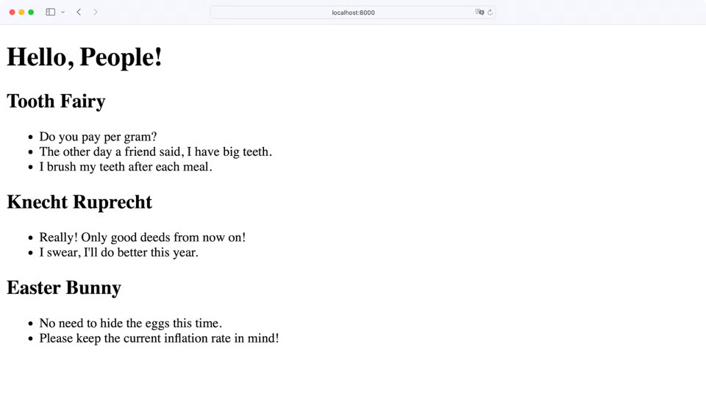
Python API´s Web
Navegue hasta para comprobar si la plantilla se representa según lo esperado: http://localhost:8000
Perfecto, puedes ver las notas de cada persona que aparece en tu front-end. Eso significa que Flask se conecta con éxito Person & Notes por debajo del capó y le sirve un objeto con el que puede trabajar cómodamente.

Slide 19
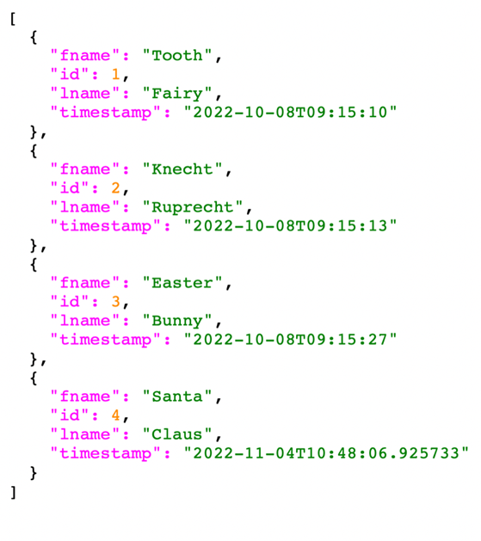
Python API´s Web
Responde con notas
Está recibiendo la colección de personas sin ningún error. Sin embargo,
no hay notas en los datos que recibe.
Para investigar el problema, eche un vistazo a :read_all() en people.py
A continuación, compruebe el punto final de su API en:/api/people
http://localhost:8000/api/people
El método .dump() de la línea 8 funciona con lo que recibe y no filtra ningún dato. Por lo tanto, el problema puede estar en la definición People de la línea 6 o person_schemaen la línea 7.
La llamada de consulta a la base de datos que se va a rellenar people es exactamente la misma que la de :app.py

Slide 20
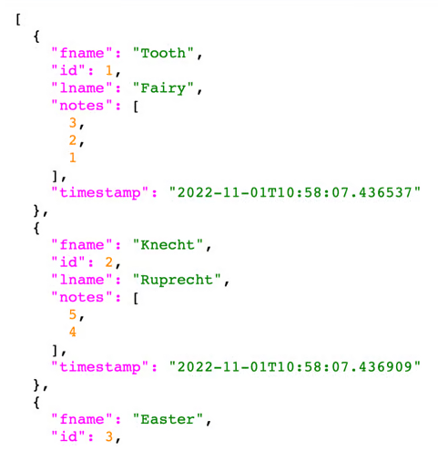
Python API´s Web
Person.query.all()
Esta llamada funcionó con éxito en el front-end para mostrar las notas de cada persona. Esto señala como el culpable más probable.
De forma predeterminada, un esquema de Marshmallow no se desplaza a los objetos de base de datos relacionados. Tiene que indicar explícitamente a un esquema que incluya relaciones.
Abrir models.py y actualizar :PersonSchema
La respuesta en este momento contiene las notas de cada persona. Pero en lugar de mostrar todos los datos que contiene una nota, el objeto solo contiene una lista de claves principales. http://localhost:8000/api/peoplenotes
Con include_relationships de MetaPersonSchema, le dices a Marshmallow que agregue cualquier objeto relacionado al esquema de persona. Sin embargo, el resultado sigue sin ser el esperado:

Slide 21
Python API´s Web
Está haciendo referencia NoteSchema desde dentro de Note , por lo que debe colocarlo debajo de Note la definición de clase para evitar errores. También puede crear una instancia para crear un objeto al que hará referencia más adelante. SchemaNoteNoteSchema
Dado que el modelo contiene una clave externa, debe establecerla en NoteSchema. De lo contrario, Marshmallow no reconocería durante el proceso de serialización.Note include_fkTrueperson_id
Con en su lugar, puede hacer referencia a él en:PeopleSchema
Crear un esquema de notas
La respuesta de la API solo enumeraba las claves principales de las notas de cada persona. Eso es justo, porque aún no ha declarado cómo Marshmallow debe deserializar las notas. Ayuda a Marshmallow creando NoteSchema in models.py

Slide 22
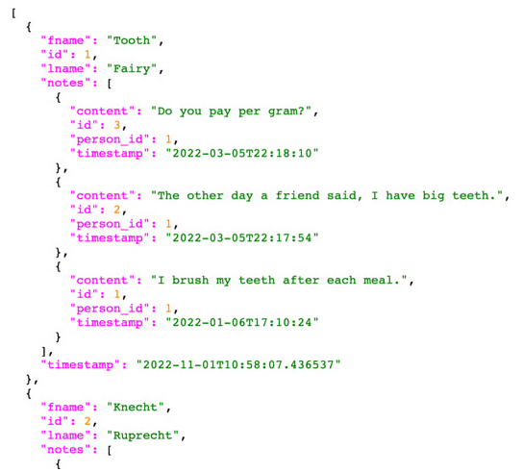
Python API´s Web
Después de importar fields desde marshmallow_sqlalchemy, puede hacer referencia al objeto Note relacionado por su archivo . Para evitar que se produzcan errores, compruebe que ha definido el archivo . PeopleSchema
Aunque esté trabajando con SQLAlchemyAutoSchema , debe crear explícitamente el campo notes en PersonSchema. De lo contrario, Marshmallow no recibe toda la información que necesita para trabajar con los datos. Por ejemplo, no sabrá que está esperando una lista de objetos que usan el argumento. Notesmany
Con los cambios implementados, verifique el punto final de su API en:http://localhost:8000/api/people
¡Perfecto, su función read_all()
no solo devuelve todas las personas, sino también todas las notas que se adjuntan a cada persona!
En la siguiente sección, ampliará la API de REST de Flask para crear, leer, actualizar y eliminar una sola nota.

Slide 23
Python API´s Web
Gestione las notas con su API de REST
Ha actualizado los modelos SQLAlchemy y los ha usado para leer desde la base de datos. Las notas están disponibles como un esquema anidado en People. Recibes la lista de notas cuando solicitas una colección de personas o una persona en particular:
Acción | Verbo HTTP | Ruta de acceso de la URL | Descripción
Crear | POST | /api/notes | URL para crear una nueva nota
Leer | GET | /api/notes/<note_id> | URL para leer una sola nota
Actualizar | PUT | api/notes/<note_id> | URL para actualizar una sola nota
Borrar | DELETE | api/notes/<note_id> | URL para eliminar una sola nota
Acción | Verbo HTTP | Ruta de acceso de la URL | Descripción
Leer | GET | /api/people | Lee una colección de personas.
Leer | GET | /api/people/<lname> | Lee a una persona en particular.
Aunque puede leer las notas a través de los puntos de conexión que se muestran en la tabla anterior, actualmente no hay forma de leer solo una nota ni de administrar ninguna nota en la API de REST.
Empezarás añadiendo la funcionalidad para leer una sola nota. Para ello, ajustará el archivo de configuración de Swagger que contiene las definiciones de API.
Nota: Los parámetros de URL distinguen entre mayúsculas y minúsculas. Por ejemplo, debe visitar con una R mayúscula en el apellido Ruprecht.http://localhost:8000/api/people/Ruprecht
Puede pasar a la primera parte para recapitular cómo creó los puntos de conexión existentes de la API de REST. En esta sección del tutorial, agregará puntos de conexión adicionales para proporcionar funcionalidad para crear, leer, actualizar y eliminar notas y people

Slide 24
Python API´s Web
Leer una sola nota
Actualmente, puedes recibir todas las notas de una persona cuando solicitas datos de esa persona en particular. Para obtener información sobre una nota, agregará otro punto de conexión.
Antes de agregar el punto de conexión, actualice la configuración de Swagger mediante la creación de un note_id componente de parámetro en el archivo:swagger.yml
note_id en parameters formará parte de los puntos de conexión para identificar qué nota desea controlar.
Continúe editando swagger.yml y agregando los datos para que el punto de conexión lea una sola nota:

Slide 25
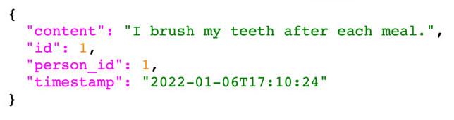
Python API´s Web
La estructura de ./notes/{note_id} es similar a /people/{lname}. Se comienza con /notes/{note_id} la operación de la ruta. La subcadena {note_id} es un marcador de posición para el ID de una nota que debe pasar como parámetro de URL. Así, por ejemplo, la URL http://localhost:8000/api/notes/1 te dará los datos de la nota con la clave principal get 1
operationId apunta notes.read_one . Eso significa que tu API espera una función read_one() en un archivo notes.py. Adelante, crea notes.py y añade:read_one()
Aunque aún no los esté usando make_response(), puede seguir adelante y agregarlos a sus importaciones. Los usará en un momento cuando escriba en la base de datos. db
Por ahora, solo está leyendo de la base de datos con el parámetro note_id de la ruta de acceso de la URL de REST. Se utiliza note_id en el método .get() de la consulta para obtener la nota con la clave principal del entero. note_id
Si se encuentra una nota, contiene un objeto y se devuelve el objeto serializado. Anímate y pruébalo visitando en tu navegador:noteNotehttp://localhost:8000/api/notes/1
¡Perfecto, la respuesta de la API con el conjunto de datos de notas se ve exactamente como se esperaba! A continuación, usará el mismo punto de conexión para actualizar y eliminar una nota.

Slide 26
Python API´s Web
Actualizar y eliminar una nota
Esta vez, comienzas creando las funciones en notes.py primer lugar, antes de crear las operaciones en . swagger.yml
Añadir update() y delete() a notes.py

Slide 27
Python API´s Web
Actualizar y eliminar una nota
Cuando se compara update() con delete() , comparten una estructura similar. Ambas funciones buscan una nota existente y trabajan con una sesión de base de datos. Para que funcione update() , también se acepta un objeto . Note como argumento, que contiene el atributo .content que se puede actualizar
Por el contrario, solo necesita saber el ID de la nota de la que desea deshacerse al llamar .delete()
A continuación, cree dos operaciones en swagger.yml las que se refiera a notes.update y :notes.delete
De nuevo, la estructura de put y delete son similares. La principal diferencia es que debe proporcionar un requestBody que contenga los datos de la nota para actualizar el objeto de base de datos. Ahora ha creado los puntos finales para trabajar con notas existentes.
A continuación, agregará el punto de conexión para crear una nota.

Slide 28
Python API´s Web
Crear una nota para una persona
Hasta ahora, puede leer, actualizar y eliminar una sola nota. Estas son acciones que puede realizar en notas existentes. Ahora es el momento de agregar la funcionalidad a su API REST para crear también una nueva nota.
Agregar create() a notes.py
Una nota siempre necesita una persona a la que pertenecer. Es por eso que debe trabajar con el modelo Person cuando crea una nueva nota.
En primer lugar, se busca el propietario de la nota mediante person_id , que se proporciona con el argumento notes de créate() . Si esta persona existe en la base de datos, continúe para agregar la nueva nota a.notes
Aunque en este caso está trabajando con la tabla person de la base de datos, SQLAlchemy se encargará de que la nota se agregue a la tabla note.
Para acceder notes.create con la API, vaya a otro punto de conexión y agréguelo: swagger.yml

Slide 29
Python API´s Web
El punto de conexión ./notes se agrega justo antes del punto de conexión /notes/{noted_id}. De este modo, ordenas los puntos finales de las notas de general a específico. Este orden le ayuda a navegar por el archivo swagger.yml
cuando la API crece.
Con los datos schema del bloque, proporciona a Marshmallow la información sobre cómo serializar una nota en la API. Si compara este esquema Note con el modeloNote demodels.py , observará que los nombres person_id y content coinciden.
Lo mismo ocurre con los tipos de campos.
También puede observar que no todos los campos del modelo de notas están presentes en el esquema del componente. Eso está bien, porque solo usará este esquema para publicar nuevas notas. Para cada nota, y se ajustará automáticamente. idtimestamp
Con todos los puntos finales para manejar sus notas en su lugar, es hora de echar un vistazo a la documentación de su API.

Slide 30
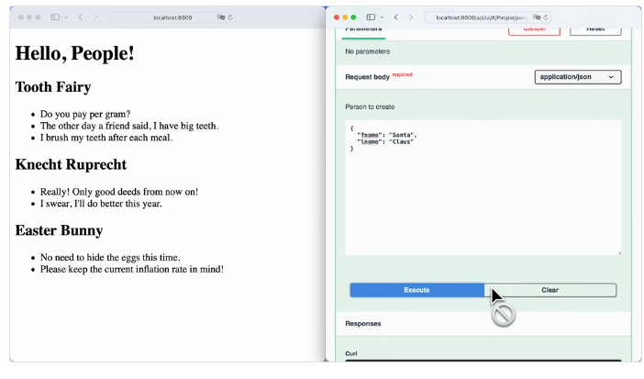
Python API´s Web
Explora la documentación de tu API
Con los cambios anteriores, puede aprovechar su API para agregar, actualizar y eliminar notas. Visite la interfaz de usuario de Swagger en y explore los puntos finales de la API: http://localhost:8000/api/ui
¡Increíble, sus puntos finales de la API REST de Flask funcionan! Cualquier cambio que realices con tu API también aparecerá en tu front-end.

Slide 31
Python API´s Web
Conclusión
En este tutorial, ha ajustado la base de datos SQLite para implementar relaciones. Después de eso, tradujiste PEOPLE_NOTES el diccionario en datos que se ajustan a la estructura de tu base de datos y convertiste tu API REST de Flask en una aplicación web para tomar notas.
En la tercera parte de esta serie de tutoriales, aprendió a:
Trabajar con varias tablas en una base de datos
Crear campos de uno a varios en la base de datos
Administrar relaciones con SQLAlchemy
Aproveche los esquemas anidados con Marshmallow
Mostrar objetos relacionados en el front-end
Saber cómo crear y usar relaciones de bases de datos le brinda una herramienta poderosa para resolver muchos problemas difíciles. Hay otras relaciones además del ejemplo de uno a varios de este tutorial. Otros comunes son uno a uno, muchos a muchos y muchos a uno. Todos ellos tienen un lugar en tu cinturón de herramientas, ¡y SQLAlchemy puede ayudarte a abordarlos todos!
Ha creado correctamente una API REST para realizar un seguimiento de las notas de las personas que pueden visitarlo a lo largo del año. Su base de datos contiene personas como el Hada de los Dientes, el Conejo de Pascua y Knecht Ruprecht. Al agregar notas, puede realizar un seguimiento de sus buenas acciones y, con suerte, recibir valiosos obsequios de ellas.

Slide 32
Coming Soon...
Web API Database

Slide 33
Muchas Gracias.

